Slide 1

MINT
Aktiv
Selbsttätig
Emotionale Beteiligung
Mathematik, Informatik, Naturwissenschaften, Technik
Quellen:
Quelle: Stiftung Kinder forsche: Was bedeutet MINT?. https://youtube.com/shorts/sXD826R32_k?si=Fk8nbYyXltVdOTuW
Aus eigener Neugier heraus
Ganzheitlich
Alle Sinne

Slide 2
MINT
Mathematik, Informatik, Naturwissenschaften, Technik
Quelle: Stiftung Kinder forsche: Was bedeutet MINT?. https://youtube.com/shorts/sXD826R32_k?si=Fk8nbYyXltVdOTuW

Slide 3
Aktiv
Selbsttätig
Emotionale Beteiligung
Mathematische Kompetenzen in KiGa und VS = Prädiktor für spätere MINT-Erfolge.
Leistungsunterschiede entstehen früh; verfestigen sich.
Motivation und Selbstkonzept sind wichtiger als objektive Fähigkeiten.
Gender-Gap entsteht über soziale Erwartungen.
Bedeutung früher MINT-Bildung
Quelle: Und jetzt auch noch MINT im Elementarbereich!? Bedeutung und Umsetzung früher MINT-Bildung. MINT-Kongress Universität Graz
Mint-Kompetenzen gestalten die Zukunft (OECD, 2020)
Frühe MINT-Bildung fördert Chancengerechtigkeit
Grundlage für Interesse an MINT-Berufen (Pahnke & Rösner, 2012)
Gender-Gap in MINT (Breda & Hillion, 2016)
Bedeutung für die kindliche Entwicklung (Köller et al., 2019)
Aus eigener Neugier heraus
Ganzheitlich
Alle Sinne

Slide 4
60 Sekunden pro Schüler/in
Erkläre nun deinem/er Sitznachbarn/in, was du unter MINT (-Bildung) verstehst

Slide 5

Wie lernen Kinder deiner Meinung nach am nachhaltigsten?
Emotionale Beteiligung
Selbsttätig
Quellen:
Edelmann, Katja (2012): MINT-Konzept Haus der kleinen Forscher. Imagefilm Haus der kleinen Forscher (2018).
Aktiv
Ganzheitlich
Aus eigener Neugier heraus
Mit allen Sinnen

Slide 6
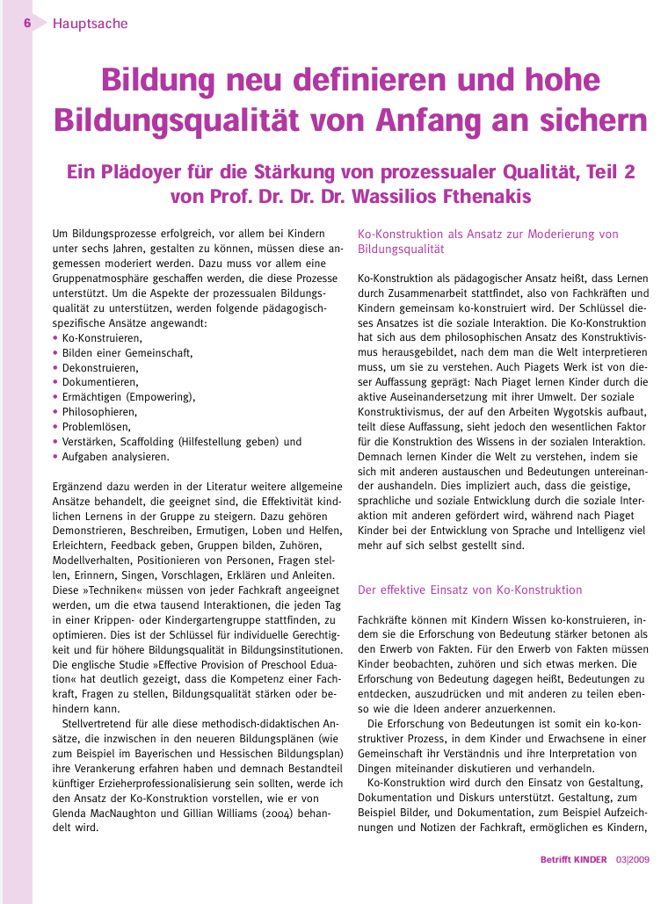
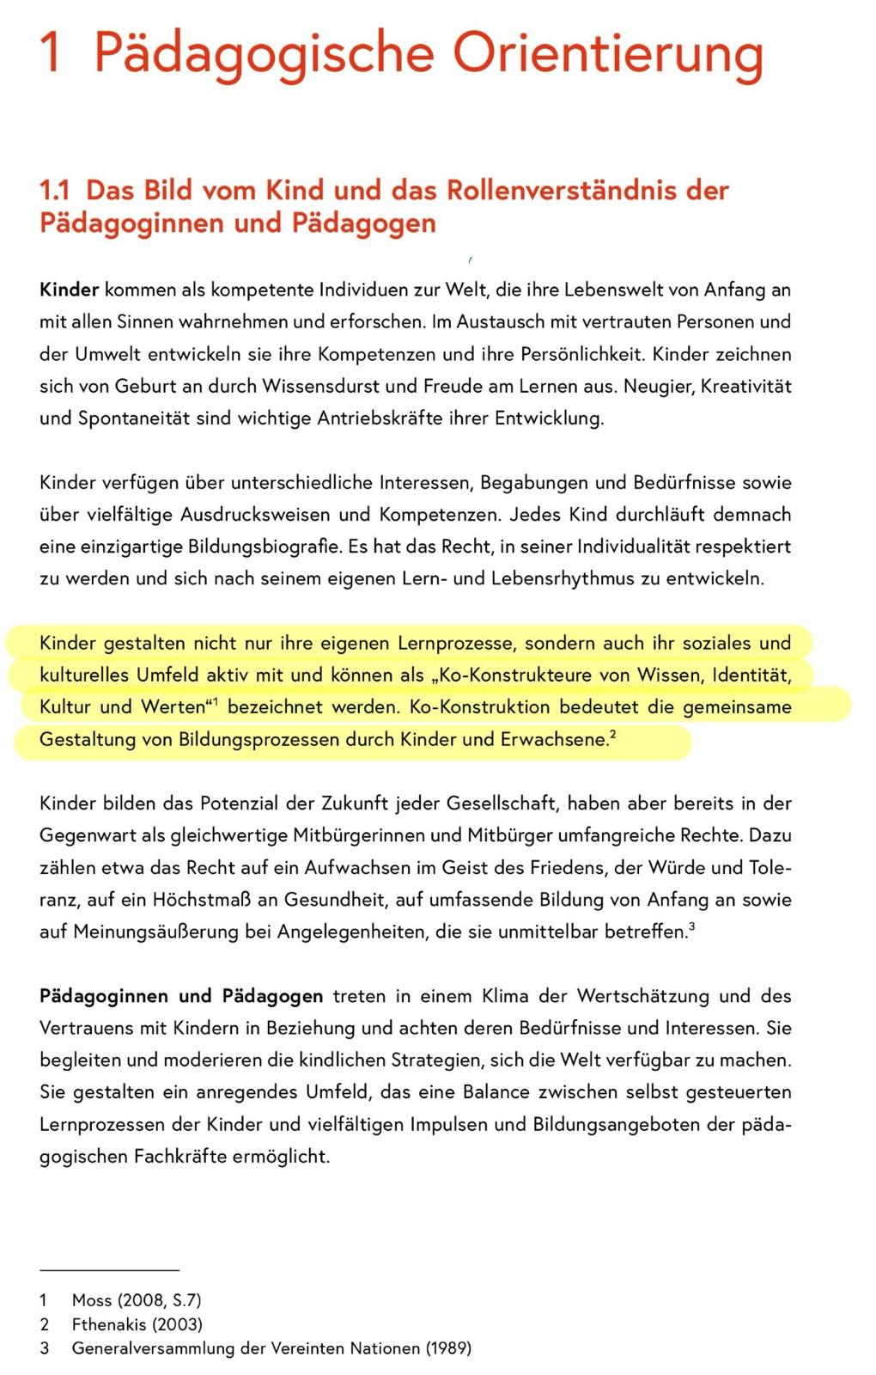
Ko-Konstruktion (von Bildungs- und Lernprozessen)
Bundesländerübergreifender BildungsRahmenPlan für elementare Bildungseinrichtungen in Österreich (Charlotte-Bühler-Institut, 2009)

Slide 7
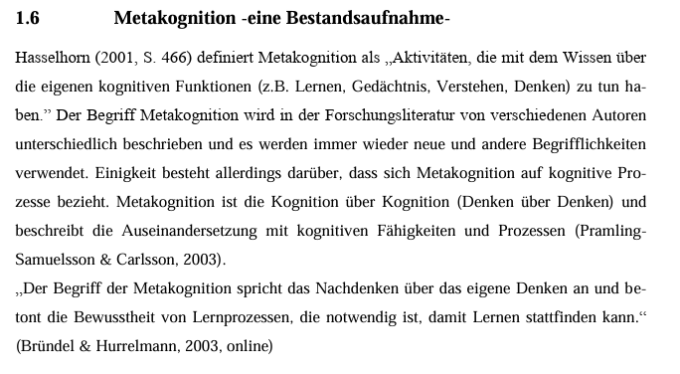
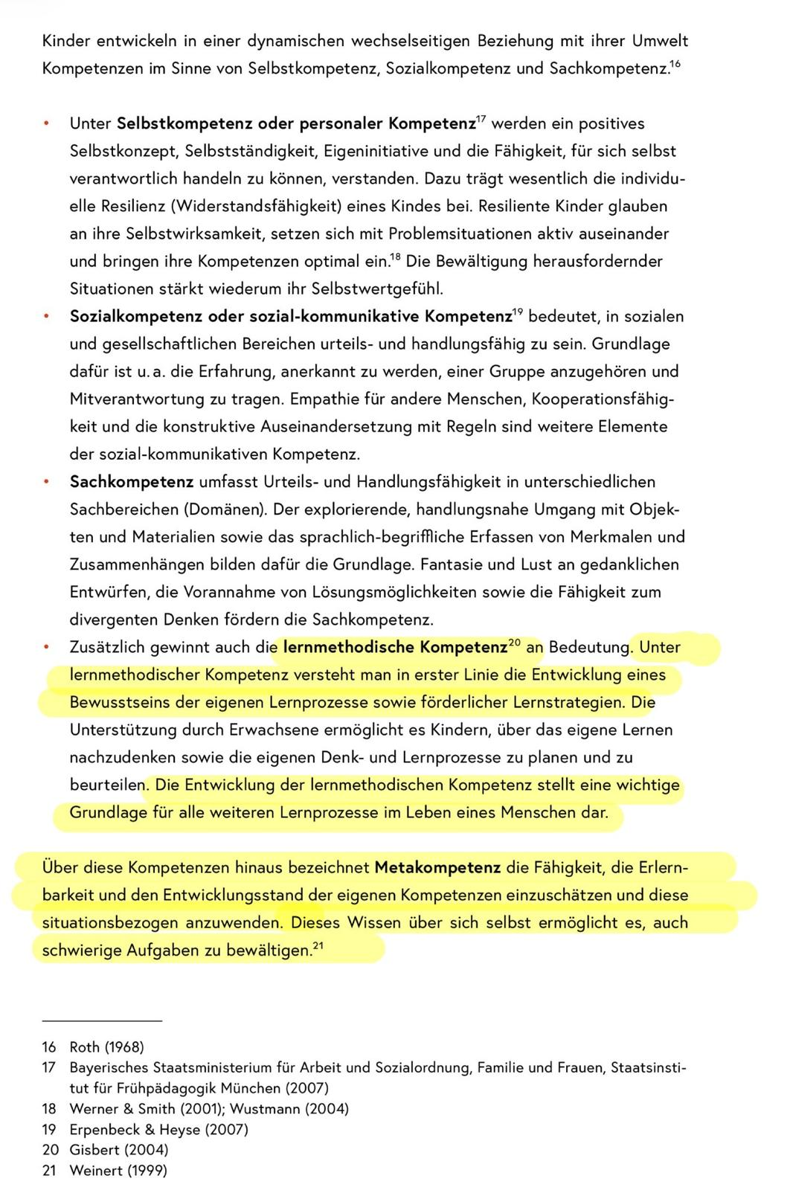




2.2 Kompetenzen
Metakognition: „Denken über das Denken“
Ramacher-Faasen, N. (2012): Metakognition im Kindergartenalter – Vorschulkinder machen sich auf den Lernweg.
L. Wygotski: „Zone der nächsten Entwicklung“
Charlotte-Bühler-Institut (2009): Bundesländerübergreifender BildungsRahmenPlan für elementare Bildungseinrichtungen in Österreich, S. 11f)

Slide 8
30 Sekunden pro Schüler/in
Erkläre nun deinem/er Sitznachbarn/in, was du unter der Metakognition verstehst

Slide 9

Haus der kleinen Forscher – Niedersächsisches Institut für frühkindliche Bildung und Entwicklung e.V.
Pädagogisch-didaktische Basis:
Edelmann, Katja (2012): MINT-Konzept Haus der kleinen Forscher.
Ko-Konstruktion
Metakognition

Slide 10
Haus der kleinen Forscher – Niedersächsisches Institut für frühkindliche Bildung und Entwicklung e.V.
Methode „Forschungskreis“: Experimentieren und gemeinsam darüber sprechen
„Das Konzept geht davon aus, dass Kinder im KiTa-Alltag bereits wissenschaftlich denken können.“
(Naturwissenschaftliche) Fragen stellen (Kinder oder pädagogische Fachkräfte)
Vermutungen und Ideen für Phänomene und Hintergründe aufstellen und ausdrücken (Vorwissen, Hypothesen)
Probieren und experimentieren
Beobachten und beschreiben (hinsehen, Sprache einsetzen)
Ergebnisse dokumentieren (Fotos, Zeichnungen der Kinder, Notizen der pädagogischen Fachkraft)
Ergebnisse gemeinsam reflektieren (neues Wissen und Erkenntnis, Hypothesen überprüfen) und besprechen
Edelmann, Katja (2012): MINT-Konzept Haus der kleinen Forscher.

Slide 11

Lernbegleitung
Forschungskreis
Vorwissen und Hypothesen erkunden
Frage stellen
Probieren und experimentieren
Ergebnisse gemeinsam reflektieren
Beobachten und beschreiben
Ergebnisse dokumentieren

Slide 12
Haus der kleinen Forscher – Niedersächsisches Institut für frühkindliche Bildung und Entwicklung e.V.
Lernbegleitung
Rolle der pädagogischen Fachkraft =
„Das HdkF-Konzept sieht die pädagogische Fachkraft – im Sinne der Ko-Konstruktion – als Lernbegleiter der Kinder. Sie erkennt den Entwicklungsstand des Kindes und sieht potenzielle Lerngelegenheiten, mit denen die Kinder eigenständig zum nächsthöheren Entwicklungsschritt kommen.“
Edelmann, Katja (2012): MINT-Konzept Haus der kleinen Forscher.
Sammeln und in Erinnerung halten (Foto, Bild, Ton, Schrift, et cetera)
Hinterfragen und besprechen – statt erklären und belehren
Zuhören – einschätzen (Kinder aktiv zuhören, Hypothesen und Vorerfahrungen erfragen)
Freiheit, Raum und Zeit zum (offenen) Forschen geben
Kindliche Vorstellungen erneuern und erweitern (Gibt es Wind nur in den Bäumen?)

Slide 13
Konkrete pädagogische Handlungshinweise:
„Zu Beginn des Forschens und Entdeckens durchlaufen Kinder fast immer eine Orientierungsphase, in der sie möglichst alles (oberflächlich) ausprobieren, sich aber noch nicht ernsthaft auf einzelne Phänomene einlassen“.
Orientierungsphase schafft Basis und Überblick
Überblick ermöglicht Entwicklung konkreter Fragen
Vor oder nach dem Experiment sprachliche Auseinandersetzung
Wie-Fragen (anstatt Warum-Fragen)
eigene Erkenntnis, das Verständnis und die Argumentation der Kinder, verbunden mit Spielen und grafischer Darstellung
Edelmann, Katja (2012): MINT-Konzept Haus der kleinen Forscher.
„Wie müsst Ihr die Taschenlampe halten, damit die Figur einen Schatten wirft?“

Slide 14
60 Sekunden pro Schüler/in
Erkläre nun deinem/er Sitznachbarn/in, was du unter dem „Forscherkreis“ verstehst.

